Slide 1
Dodirom i pogledom do matematičkih znanja
Maja Kalebić, prof.
mr.sc. Predrag Dukić

Slide 2
Smartphoovi
Domaće zadaće
Znanja
Suradnja
Učenje orijenitano učeniku
Aktivnost učenika
Aktualizacija i modernizacija

Slide 3
Kako smo iskoristili ICT u nastavi?
Blended learning (Mješovito ili hibridno učenje) i to:
  Flipped learning (Obrnuto učenje) model
  E-learning (E-učenje).
Notes:
Mješovito učenje je program formalnog obrazovanja u kojem student uči barem dijelom kroz online isporuku sadržaja i pouku s nekim elementom studentske kontrole kao što su vrijeme, mjesto, način ili tempo.

Slide 4
Flipped classroom
KLASIČNA NASTAVA
OBRNUTA NASTAVA
RAD U ŠKOLI
Na satu prvi susret s novim sadržajem
Vježbe na satu
Zadavanje domaće zadaće
RAD
KOD
KUĆE
Pregledavanje video-materijala
Pisanje zabilješki
Rješavanje zadataka putem interneta
RAD
KOD
KUĆE
Pisanje domaće zadaće
Traži pomoć ili odustaje ako ne može samostalno riješiti zadatak
RAD U ŠKOLI
Vježbanje zadataka
Diferencira nastava i individualizirani pristup
Timsko – suradničko učenje

Slide 5
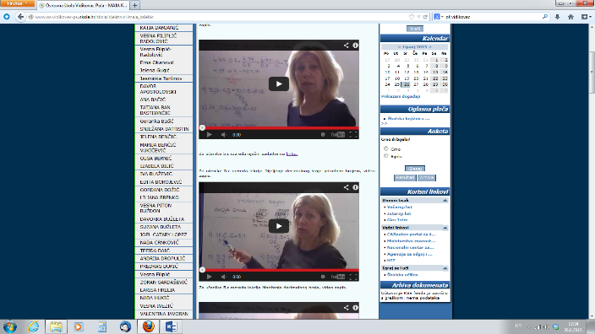
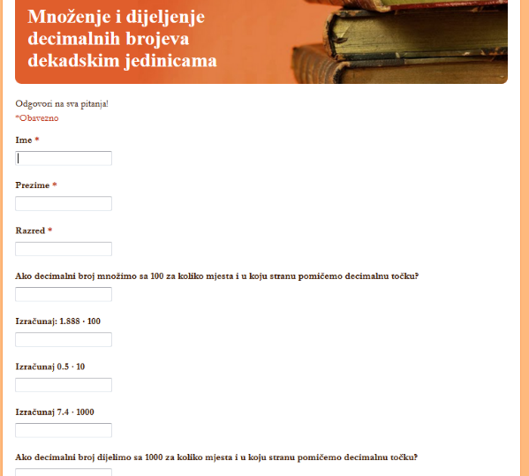
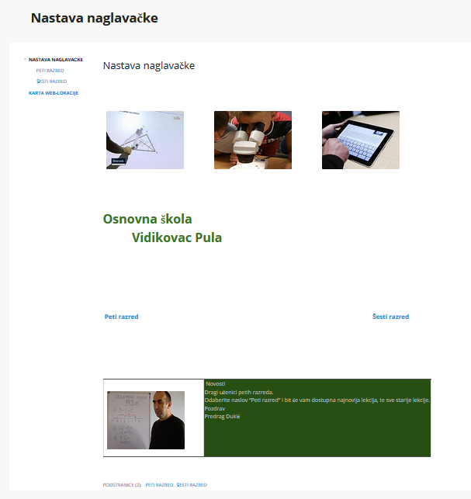
Kako smo se pripremili
Opremljenost učenika informatičkom opremom
Snimili smo kratke edukacijske filmove
  objavili na youtube.com, a na stranici škole www.os-vidikovac-pu.skole.hr umetnuli smo linkove
  Izradili osobne stranice
Razumijevanje odgledanog materijala
  provjera odgledanog materijala putem Google forms-a

Slide 6
Kako je bila organizirana nastava
Na satu smo učenike dijelili u homogene timove ili heterogene grupe
Heterogene grupe dijelili smo slučajnim izborom
  Učenici su morali surađivati sa svakim u razredu

Slide 7
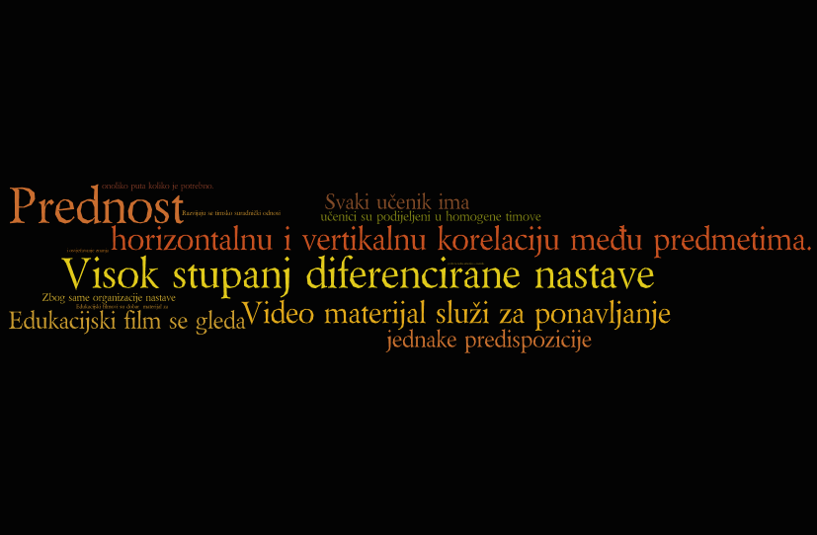

Slide 8


Slide 9
Ponavljanje (sistematizacija) gradiva
Uvježbavanje tehnike računanja
Samostalno uvježbavanje učenika
Primjenjivi sadržaji obrnute učionice
Heurisička nastav
Geometrijski sadržaji
Teško primjenjivi sadržaji u obrnutoj učionici

Slide 10
Iskustva rada u suradničkom učenju
rad na satu, uvježbavanje gradiva i rješavanje problemskih zadataka, naglasak na aktivnostima učenika kroz timsko-suradničko učenje ili rad u paru
nakon grupnog ili timskog rada i rješavanja zadataka učenici su prezentirali usvojeno gradivo

Slide 11
Otežavajuće okolnosti rada u obrnutoj nastavi
problemi pripreme materijala za ovaj model nastave
učionice uglavnom opremljene namještajem za rad u frontalnoj nastavi, priprema za početak sata i u fizičkom smislu zahtijeva dodatni napor
problem formativnog praćenja i ocjenjivanja učenika
anksioznost prilikom ispita znanja iz matematike

Slide 12
Anksioznost prilikom ispita znanja iz matematike
Provjerili smo utječe li vrsta zadatka na kvalitetu odgovora
Pratili smo učeničke emocije za vrijeme provjere znanja (za koju su znali da neće biti ocjenjeni)

Slide 13
Zadatak spajanja parova
1. Obzirom na kutove trokuta, spoji parove:
šiljastokutni trokut
pravokutni trokut
tupokutni trokut
jedan vanjski kut pravi
jedan unutarnji kut tupi
sva tri unutarnja kuta veličine manje od 90°

Slide 14
Zadatak višestrukog izbora
2. Jednakokračni pravokutni trokut ima sljedeća svojstva:
a) sve tri stranice jednake duljine
b) dva unutarnja kuta prava
c) jedan vanjski kut pravi
d) dvije stranice jednake duljine

Slide 15
Zadatak dopunjavanje odgovora
3. Trokut kojem su sve stranice različite duljine zove se

Slide 16
Zadatak određivanja istinitosti tvrdnje
4. Zaokruži T ako je tvrdnja točna, N ako je netočna:
Jednakokračni trokut ne može biti tupokutan. T N
Zbroj veličina vanjskog i unutarnjeg kuta trokuta jest 180°. T N
Jednakostranični trokut ima jedan vanjski kut. T N

Slide 17
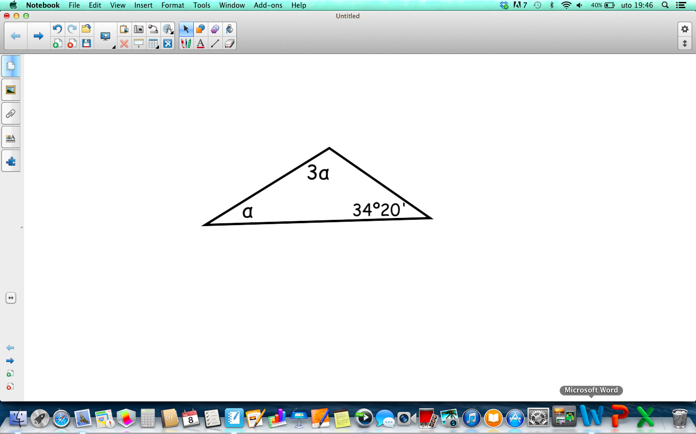
Nestandardni zadatak zadan slikom
5.Izračunaj α

Slide 18
Nestandardni zadatak zadan riječima
6. U trokutu ΔABC kut β je za 16° veći od kuta α i dvostruko veći od kuta γ. Izračunaj veličine svih unutarnjih kutova tog trokuta.

Slide 19
Emocije učenika

Slide 20
Matematički trening
Provjere znanja u završnom dijelu sata (15’)
Učenicima povratna informacija o razini znanja, a učitelju formativno praćenje učenika

Slide 21
Poveži parove suprotnih brojeva
5 7
-9 -5
-(-8)) -8
7 9

Slide 22
. Vanjska temperatura je -11°C, a unutarnja +9°C. Kolika je temperaturna razlika?

Slide 23
Napiši 10 uzastopnih cijelih brojeva od kojih su četiri pozitivna.

Slide 24
ZADAN JE BROJ -100…. NEPOSREDNI PRETHODNIK, SLJEDBENIK,…

Slide 25
Pitanja, sugestije, ...
predrag.dukic1@skole.hr
OŠ Vidikovac,
Pula
maja.kalebic@skole.hr

